Slide 1
Integumentary System-1
Lec.7

Slide 2
Integumentary System
يعرف الجزء الخارجي الذي يغطي الجسم عادة بالجلد، ويكون مع مشتقاته الجهاز الغطائي(Integumentary System) ولا يقتصر وجوده على السطح الخارجي فقط بل يمتد إلى فتحات الجسم، فهو يستمر مع الغشاء المخاطي المبطن للفم والمناخر وفتحة المخرج والفتحة البولية التناسلية.
يمكن تلخيص وظائف الجهاز الجلدي (الغطائي) بالآتي:
1. الحماية (protection) وتشتمل على:
أ. الحماية من الأضرار الميكانيكية كالضغط والاحتكاك.
ب. الحماية من غزو الاحياء المجهرية والمواد الغريبة.
جـ. الحماية من الأعداء بفعل وجود مشتقات الجلد من غدد سمية ومخالب وأظافر، إضافة إلى التغير اللوني في محاكاة البيئة.
د. إنتاج مادة مخاطية تغطي الجلد في الاسماك والانواع الزلقة من البرمائيات، وهذه المادة تتجدد باستمرار وبالنتيجة فأن ذلك يعني ازالة ماقد علق بالجسم، كما ان موت الطبقة الخارجية من الجلد يشكل اسلوباً في التخلص من الاجسام الغريبة. كما يعمل التقشر لهذه الطبقة على ازالة الفضلات.
هـ. حماية الجسم من خلال منع فقدان الماء، ويمكن عن طريق الجلد امتصاص الماء وحتى أخذ الرطوبة من الهواء والتربة.
و. توفير الحماية للصغار كما في الكنغر.

Slide 3
. خزن الطعام: للجلد القابلية على خزن الغذاء في الطبقة تحت الجلدية على شكل دهن مخزون يبقى لأسابيع وربما أشهر في حين يكون الخزن في الكبد والعضلات مؤقتاً. ويبلغ سمك الطبقة الشحمية Blubber في الحيتان عدة انجات. وهذه الطبقة تشكل عازلاً حرارياً ايضاً.
3. تنظيم حرارة الجسم: ويتم ذلك بطريقتين:
أ. فسيولوجية (Physiological Regulation) إذ يتأثر الجلد ومايحتويه من اوعية شعرية بالهواء الذي على تماس معه، فاذا كان بارداً فأنه يسبب انكماش الجلد وجدران الأوعية وبالتالي تقليل الحرارة المفقودة والعكس صحيح.
ب. فيزيائية (Physical Regulation) إذ يؤدي تبخر العرق إلى فقدان الحرارة مما يسبب معه برودة الجسم.
4. التنفس: يعد الجلد عضواً تنفسياً مهماً في بعض الحيوانات التي تقوم بالتنفس الجلدي كما في البرمائيات.
5. الحس: يعد الجلد عضواً حسياً واسعاً، فهو يحتوي على مستلمات حسية متنوعة من حرارة وضغط وغيرها.
6. طرح الفضلات: يقوم الجلد بطرح الفضلات الايضية مع العرق أو من خلال تساقط الطبقات المتقرنه الميتة.

Slide 4
الإفراز: يحتوي الجلد على أنواع مختلفة من الغدد منها ما يقوم بإفراز المخاط أو السم أو الحليب أو الزيوت.
8. الحركة: يساهم الجلد في تكوين اعضاء الحركة مثل زعانف الاسماك وريش أجنحة الطيور وجناح الخفافيش، وفي ميكانيكية الانزلاق كما في الليمور والعضايا الطائرة، ويساعد أيضاً في السباحة كما في الضفادع والطيور المائية وتساعد حراشف الحيات أو الأفاعي على الحركة.
9. يعطي الجلد الشكل المميز للحيوان.
10. المساعدة في جذب الجنس الآخر من خلال لون الجهاز الغطائي او الغدد وافرازاتها.
11. تقوم الأدمة بتكوين بعض عظام الجمجمة وفي بعض الزواحف تكوين صفائح ادمية تؤلف هيكلاً خارجياً للحيوان.
12. قد ينتج الجلد في جنين الضفدع إنزيمات فقسية (Hatching Enzymes) تعمل على اذابة غشاء البيضة مؤدية إلى الفقس.
13. يقوم الجلد بتصنيع فيتامين D عند التعرض للأشعة فوق البنفسجية.
14. يلعب الجلد دوراً في الأدلة الجنائية من خلال طبعات الأصابع.

Slide 5
منشا الجلد وتركيبه ولونه
يتكون الجلد في الحبليات من طبقتين الاولى خارجية وتدعى بطبقة االبشرة (Epidermis) وهي تشتق من الاديم الظاهر (Ectoderm)، والثانية داخلية وتدعى طبقة الأدمة (Dermis)، وهذه تشتق من الاديم المتوسط (Mesoderm).
تغزو البشرة خلال الاشهر الثلاثة الاولى من التكوين الجنيني خلايا مشتقة من العرف العصبي (Neural Crest)، تستقر في منطقة الاتصال بين البشرة والأدمة، حيث تتمايز إلى خلايا ميلانين (Melanocytes), والتي تكون مسؤولة عن بناء صبغة الميلانين (Melanin) التي تعطي الجلد لونه. وبشكل عام هناك انماط عديدة من الصبغة ضمن الفقريات تحدد من قبل:
أ. التركيب الجنيني لخلايا الأعراف العصبية التي تشتق منها الأرومات الميلانينية (Melanoblasts).
ب. هجرة الأرومات الميلانينية لأجزاء مختلفة من الجسم.

Slide 6
لون الجلد
. المنطقة أو البيئة.
د. الاستجابة لإفرازات الغدد الصم كالغدد التناسلية والغدة الدرقية.
هـ. التأثيرات التي تسببها الارومات الميلانينية على بعضها.
يقع لون الحيوان في الادمة أو البشرة أو في بعض التحورات البشرية مثل الحراشف أو الريش أو الشعر. واللون المتسبب عن وجود صبغة يعتبر لون صبغي (Pigmental Colour)، أما الذي ينتج عن التركيب الفيزيائي والذي يتسبب في عكس أطوال موجبة معينة من الضوء الأبيض أو انتشارها فيعرف باللون التركيبي (Structural Colour).

Slide 7
تعد حاملات الميلانين (Melanophores) هي الاكثر شيوعا، وهذه الخلايا تحتوي على الصبغة البروتينية (الميلانين) والتي تكون على شكلين:
أ. Eumelanin: وتعطي اللون القهوائي أو الأسود.
ب. Phaeomelanin: وتعطي اللون الأصفر – القهوائي.
ويوجد في جلد الفقريات حاملات لونية أخرى إضافة إلى الحاملات الميلانينية وهي تتسبب في اللون الصبغي، منها الحاملات الصفراوية (Xanthophores)، وهذه الحاملات تحتوي على Carotinoid و Pteridine، وتتسبب في اللون الأصفر – الأحمر. وهناك حاملات القزحية (Iridiophores) , والتي تنتج لونا تركيبيا، وهذه الخلايا لا تحتوي على صبغة بل على بلورات من الكوانين (Quanin ) أو البيورين (Purin) حيث تقوم بعكس جميع الأطوال الموجية (منتجة تأثير فضي) أو تعكس الموجات القصيرة فقط (منتجة تأثير أزرق معدني). والصبغة الخضراء نادرة وهي تظهر نتيجة ارتباط عاملين أو أكثر، فمثلا ينتج اللون الأخضر في الضفدع نتيجة انعكاس الضوء الأزرق من الحاملات القزحية الواقعة إلى الداخل من الحاملات الصفراوية.

Slide 8
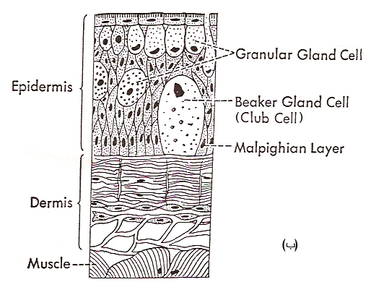
التشريح المقارن للجلد – دائرية الفم
دائرية الفم
تتكون البشرة من عدة صفوف من الخلايا، يقوم الصف العلوي منها بإفراز الكيوتكل. وتتميز بوجود الكثير من الغدد التي تكون أحادية الخلية حيث يوجد هناك غدد هراوية (Club Glands) تنتج غراء بروتيني ليفي، وغدد حبيبية (Granular Glands) تفرز الكيوتكل، كما تنتشر الكثير من الغدد الكأسية (Goblet Glands). ويكون الكيراتين في دائرية الفم معدوم، كما لا توجد حراشف

Slide 9
الجلد في دائرية الفم
أما الأدمة فتكون أرق من البشرة ومكونة من حزم لألياف كولاجينية ومطاطة مرتبة دائرياً. كما توجد في هذه الطبقة أوعية دموية وأعصاب وألياف عضلية ملساء. يعزى لون الجلد في دائريات الفم إلى وجود حاملات الصبغة (Chromatophores) في الطبقة تحت الجلدية, كما انها تكون موجودة في الأدمة. وتمتاز الخلايا الصبغية (Pigment Cells) أو حاملات الصبغة بقدرتها على الهجرة، وتكون السيطرة عليها هورموينة.

Slide 10
الجلد في الاسماك
يتكون الجلد في الاسماك من طبقتين، البشرة (Epidermis) والأدمة (Dermis). وينعدم فيه الكيراتين بالكامل في حين تكثر فيه الغدد المخاطية كلية ودورية الإفراز أحادية الخلية، كما توجد فيه غدد متعددة الخلايا أيضا. والمخاط المفرز (كلايكوبروتين Glycoprotein) معقد يحتوي بروتين البوميني ويعمل على تنظيف الجسم مما علق به من مواد وأحياء مجهرية، ويقوم بتقليل الاحتكاك بين الماء والجسم ومن ثم فإنه يقلل من الطاقة المصروفة في الحركة. كما يعمل على حفظ التوازن الأزموزي من خلال إبطاء مرور الماء والأيونات بين المحيطين الداخلي والخارجي. وبشكل عام تكون الغدد أكثر عدداً عندما تقل القشور في الجلد. والطبقة تحت الجلدية (Subcutis) جيدة النمو في الأسماك وهي مرتبطة بشكل وثيق مع الأدمة ويعد الكثير من الباحثين الذين درسوا الجلد في الأسماك هذه الطبقة من طبقات الجلد بسبب هذا الارتباط والتداخل الوثيق.

Slide 11
الاسماك الغضروفية
تكون طبقة البشرة رقيقة في كلب البحر، وهي مكونة من نسيج ظهاري حرشفي طبقي، الخلايا السطحية فيه مسطحة، أما خلايا الطبقة القاعدية فتكون عمودية ونشطة انقساميا إذ تكون مسؤولة عن تكوين البشرة بأكملها. وبين الخلايا الظهارية الحرشفية الكثير من الخلايا الفارزة للمخاط. اما طبقة الادمة فتتكون من طبقة سطحية من نسيج ضام مفكك تدعى بالطبقة المنحلة او المفككة (Stratum Laxum) وطبقة من نسيج ضام أكثف تدعى بالطبقة المتراصة (Stratum Compactum)
ويوجد بالإضافة إلى النسيج الضام ألياف عضلية ملساء وأوعية شعرية وأعصاب. وعلى مقربة من البشرة توجد خلايا صبغية كثيرة تدعى حاملات الميلانين (Melanophores) مسؤولة عن اللون السنجابي للسطح الظهري والجانبي للجسم، في حين تنعدم من السطح البطني الأفتح لوناً، وكذلك من مناطق محددة على السطح الجانبي حيث تظهر هذه المناطق بشكل بقع بيضاء. وتكون الأدمة مرتبطة بقوة بما تحتها. توجد في جلد كلب البحر بالإضافة إلى الغدد المخاطية غدد سمية (Poison Glands) تستخدم في الحماية وتكون مرافقة لأشواك الزعانف أو الذيل لكنها ليست موجودة في جميع الأنواع، وفي ذكور كلاب البحر ترافق الماسك (Clasper) غدد مخاطية عديدة الخلايا تدعى بالغدد القدمية الجناحية (Pterygopodial Glands).

Slide 12
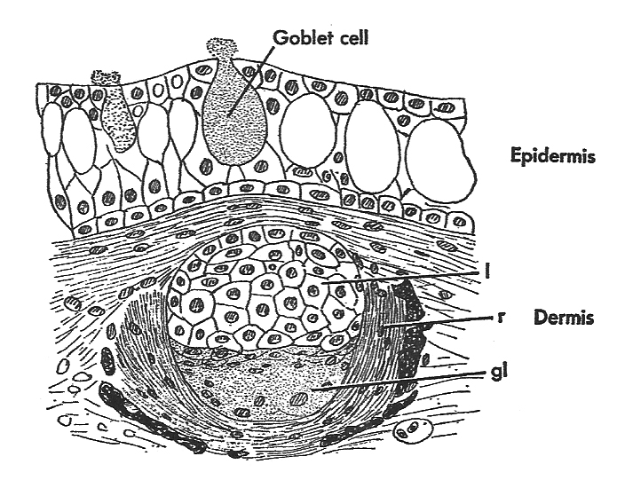
الاسماك الغضروفية
وفي الأسماك الغضروفية التي تعيش في البحار العميقة التي لا يصل الضوء إلى أعماقها توجد أعضاء جلدية متألقة بشكل صفوف طولية قرب الجانب البطني تعرف بالأعضاء المضيئة (Luminous Organs) أو حاملات الضوء (Photophores). وكل حامل ضوء عبارة عن مجموعة من خلايا البشرة تقع في الأدمة حيث تتخصص إلى طبقة سفلى غدية تقع أسفلها طبقة عاكسة وصبغية بينما تكون الطبقة العليا عدسة.

Slide 13
الجلد في الاسماك العظمية
يكون الجلد حرشفي ورقيق نسبيا وكثير الغدد ومرتبط بقوة بالعضلات الواقعة أسفله. البشرة رقيقة، وطبقية، تنعدم فيها خلايا اللون والطبقة المتقرنة، باستثناء بعض الحالات حيث تظهر على جسم الاسماك من طرفيه التعظم تراكيب دقيقة بيضاء خلال فصل التكاثر تعرف بالاعضاء اللؤلؤية (Pearl Organs) وهذه سرعان ما تزول بانتهاء فصل التكاثر وهي تمثل طبقة متقرنة وقتية. الأدمة مكونة من طبقتين، طبقة مفككة (منحلة) وأخرى متراصة، وألياف النسيج الضام لا تكون مرتبة بزوايا قائمة ولكنها غالبا ما تكون موازية للسطح. تنطمر في الادمة قشور أو شعيرات زعنفية (Lepidotrichia). هناك عدة أنواع من القشور(حراشف) العظمية وهي الدائرية (Cycloid) والمشطية (Ctenoid) والمعينة (Ganoid) والكوزمويدية (Cosmoid)، .كما توجد في أدمة كثير من الأسماك العظمية التي تعيش في البحار العميقة حاملات الضوء (Photophores).

Slide 14
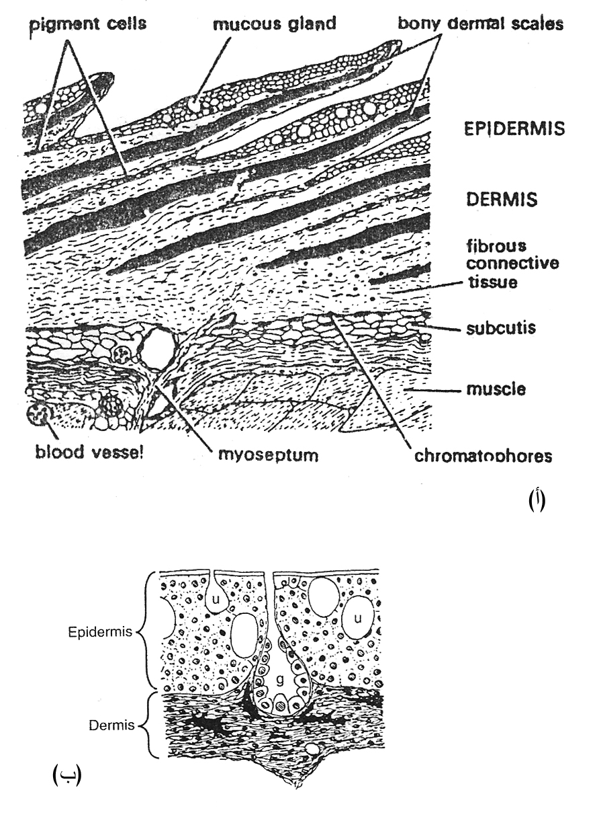

Slide 15
الاسماك الرئوية
تلعب الغدد المخاطية دورا اضافيا في الاسماك الرئوية مثل السمكة الإفريقية Protopterus حيث توجد في هذه الأسماك غدد مخاطية أحادية الخلايا وأخرى مخاطية حوصلية (Alveolar) عديدة الخلايا تندفع إلى الأدمة. والمخاط المفرز يشكل ما يشبه الشرنقة حول السمكة وهذه تعمل على مساعدتها في البقاء حية بعد جفاف الأنهار خلال فترة الصيهود بعد أن تطمر نفسها في الطين.

Slide 16
اللون في الاسماك
تظهر الكثير من الاسماك العظمية الواناً براقة وهذه الألوان تعود إلى عوامل عديدة تشتمل على الصبغة والتركيب الفيزيائي للجلد وشفافية البشرة. والصبغة إذا ما وجدت في البشرة فإنها تكون بشكل مادة منتشرة أو حبيبات، وإذا ما وجدت في الأدمة فإنها توجد بشكل حبيبات في حاملات الصبغة (الميلانينية Melanophores) أو الصفراوية (Xanthophores) أو الحمراوية (Erythrophores). وتقوم الحاملات القزحية إذا كانت الخلايا واقعة فوق القشور بعكس الضوء من البلورات مسببة تقزحاً لونياً (Iridescence) ، لكنها تنتج اللون الأبيض أو الفضي إذا كانت أسفلها. يعود تغير لون السمكة (Metachrosis) إلى حوافز تصل الدماغ من العيون. ويقوم الجهاز العصبي الذاتي بالسيطرة على انتشار الصبغة من خلال مادة تطلق من النهايات العصبية القريبة من حاملات الصبغة وتعرف بالـ Neurohumors. كما تقوم الغدة النخامية بإفراز هورمون يسبب انتشار الصبغة.

